Slide 1
Liedjes
met
Manfred

Slide 2




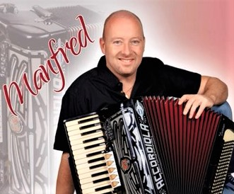

Hollandse liedjes met Manfred
Momenten
Enorm
polka
Romaans
Bilitis
Party
Polka
Manfred's Polka
Ocarina
Hollandse Wals
.………....………………………………..
www.yatata-blog.eu

